Slide 1
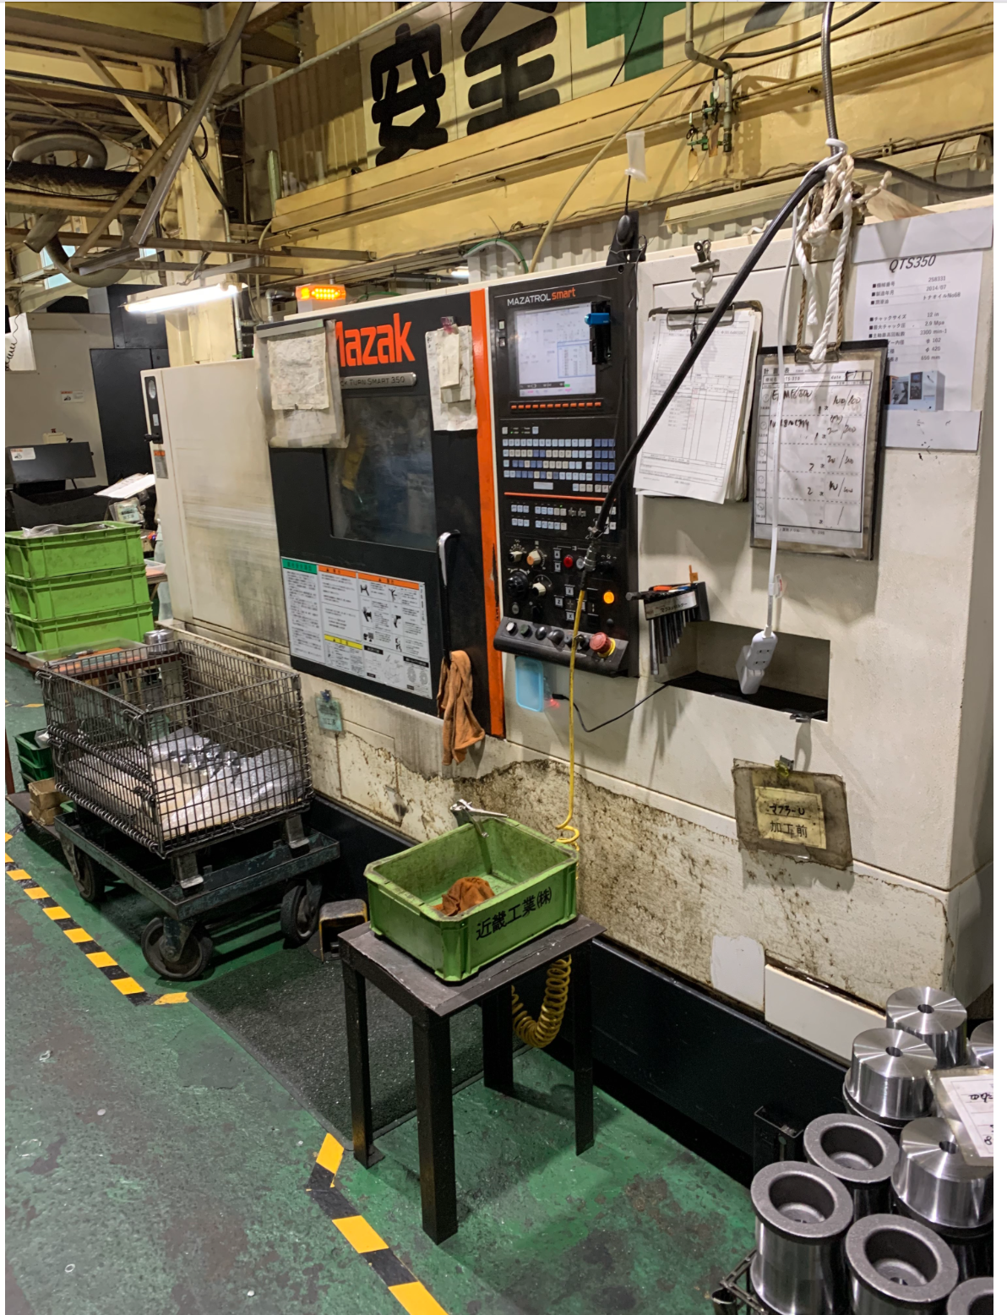
製造業における生産機械の作業者を特定するためのログ分析
発表番号 57
電子商取引研究室
小野博人
Notes:
発表番号57番
製造業における生産機械の作業者を特定するためのログ分析と題しまして、
電子商取引研究室の小野博人が発表します。よろしくお願いします。

Slide 2
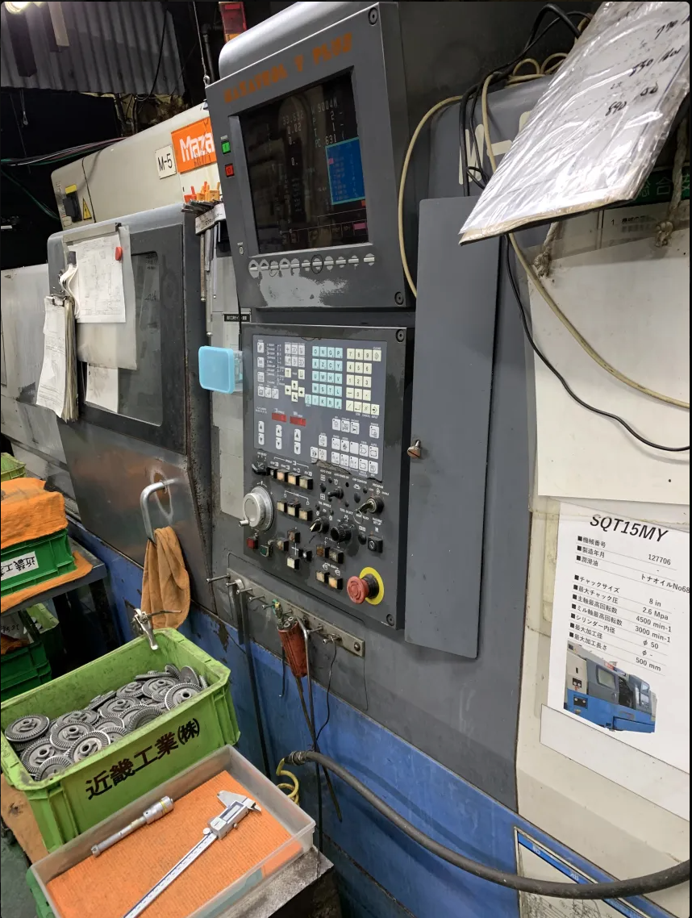
背景
Notes:
まずは背景です。

Slide 3
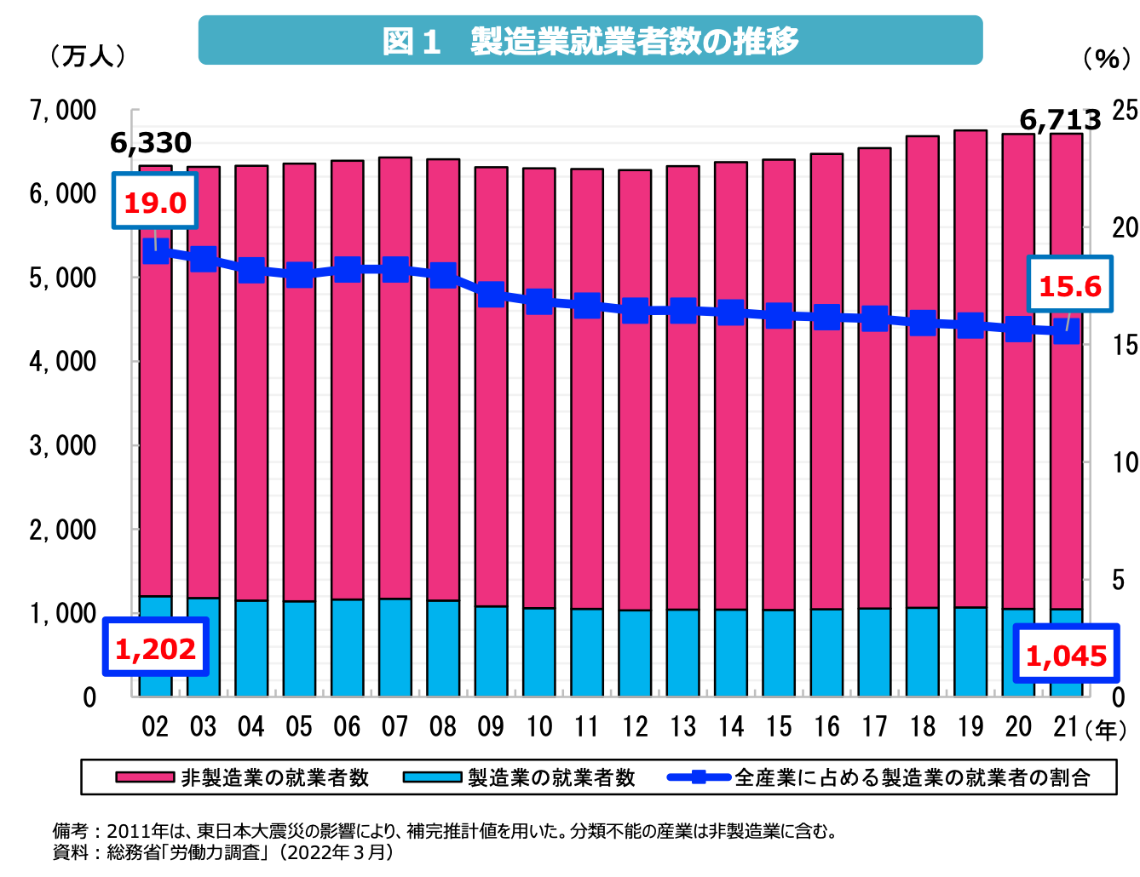
背景
3.4%
人数157万減少
製造業就業者数の推移 (総務省:2021年3月)
出典:2022年 ものづくり白書 厚生労働省
https://www.mhlw.go.jp/content/000944612.pdf
Notes:
このグラフは、総務省の資料を元に作成された製造業就業者数の推移を表しています。2002年から2021年の20年間で、全産業に占める製造業の就業者数の割合が3.4％,人数でいうと157万人減少しています。その為、

Slide 4
背景
生産性向上のために取り組んでいること
・生産量の数値化と目標設定
・生産工程の改善
・設備の改善
・ IoTの導入
Notes:
生産性向上への取り組みが高まっている。製造業はこのような4つの取り組みをしています。この中でも

Slide 5
背景
生産性向上のために取り組んでいること
・生産量の数値化と目標設定
・生産工程の改善
・設備の改善
・ IoTの導入
Notes:
協力さしていただいた企業は生産工程の改善、設備の改善に取り組んでいます。

Slide 6
製造工場の内の生産機械を動かしている作業者の位置を把握する。
生産機械の配置を効率的に作業が行える配置に変更することや効率的に作業を行ってる作業員の行動を可視化して分析することができる。
Notes:
それら二つの改善には、製造向上内の作業者の位置特定が必要である。特定することで生産機械の配置を効率的に行うように変更、効率よく作業を行っている作業員の分析ができる。

Slide 7
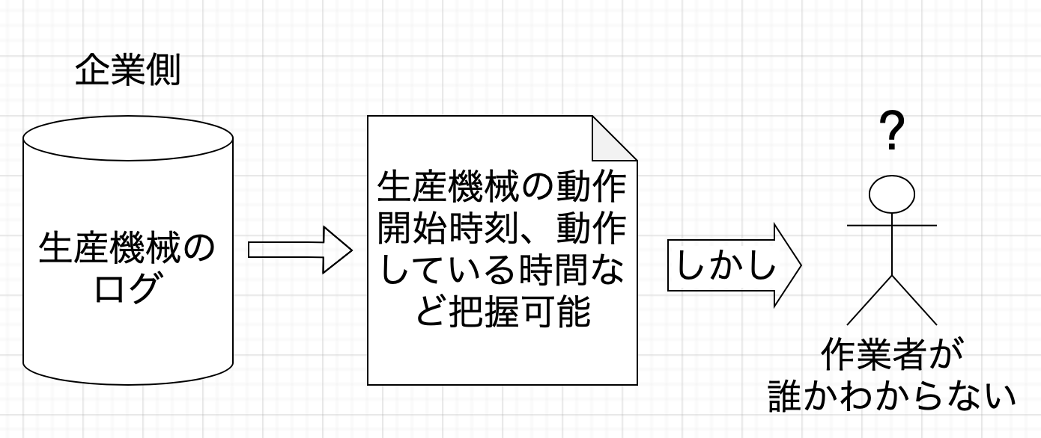
問題点
Notes:
その問題点として、企業側では、生産機械の稼働ログは取得できても、その生産機械を誰が動かしているのかはわからないことにあります

Slide 8
目的:手法
目的: 企業の生産性向上
作業者の特定
手法: BLE(Bluetooth Low Energy)と生産機械のログを使用し、作業者の特定を行う。
Notes:
そこで、本研究では、企業の生産性向上を目的とし、作業者の特定を行う方法として、BLE(Bluetooth Low Energy)と生産機械のログを使用し、作業者の特定を行います。

Slide 9
関連技術 ~RSSI値~
受信機入力に入る受信信号の強度を示す数値
本研究の場合、BLEの受信信号強度である。
遠い
BLE送受信機間距離
近い
小さい
RSSI値
大きい

Slide 10
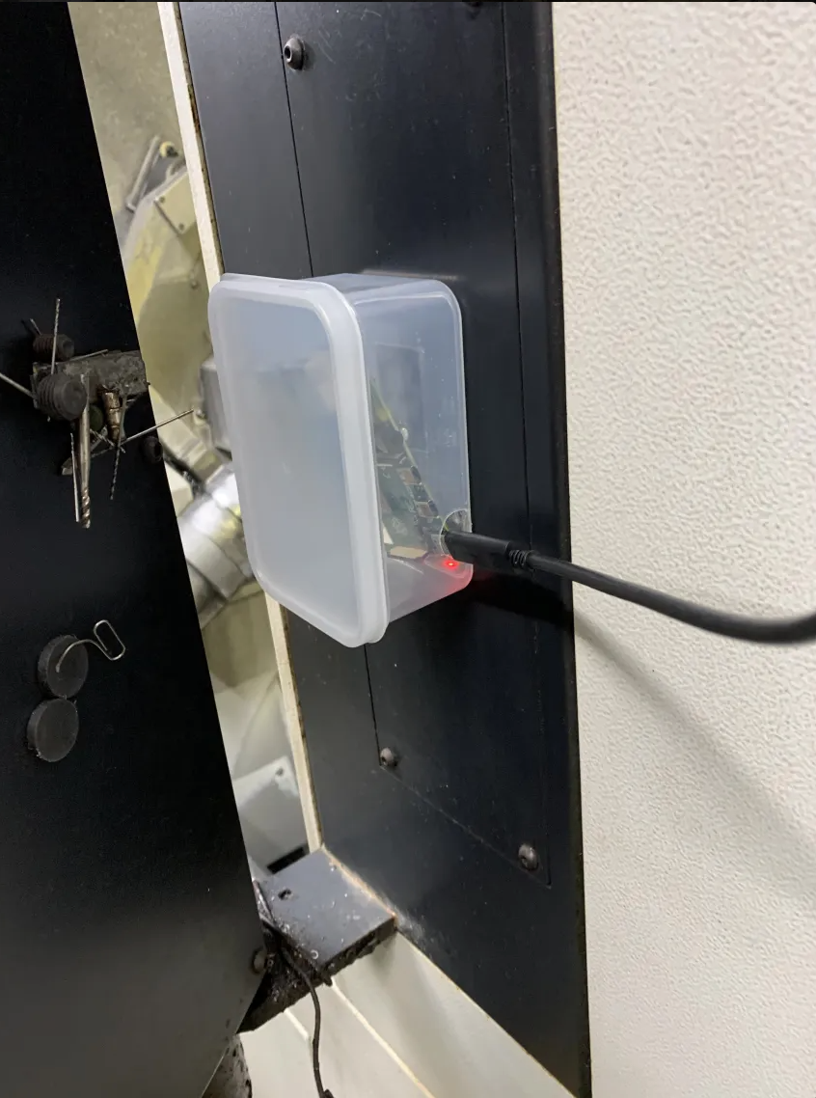
研究手法
Notes:
次に研究手法についてです

Slide 11
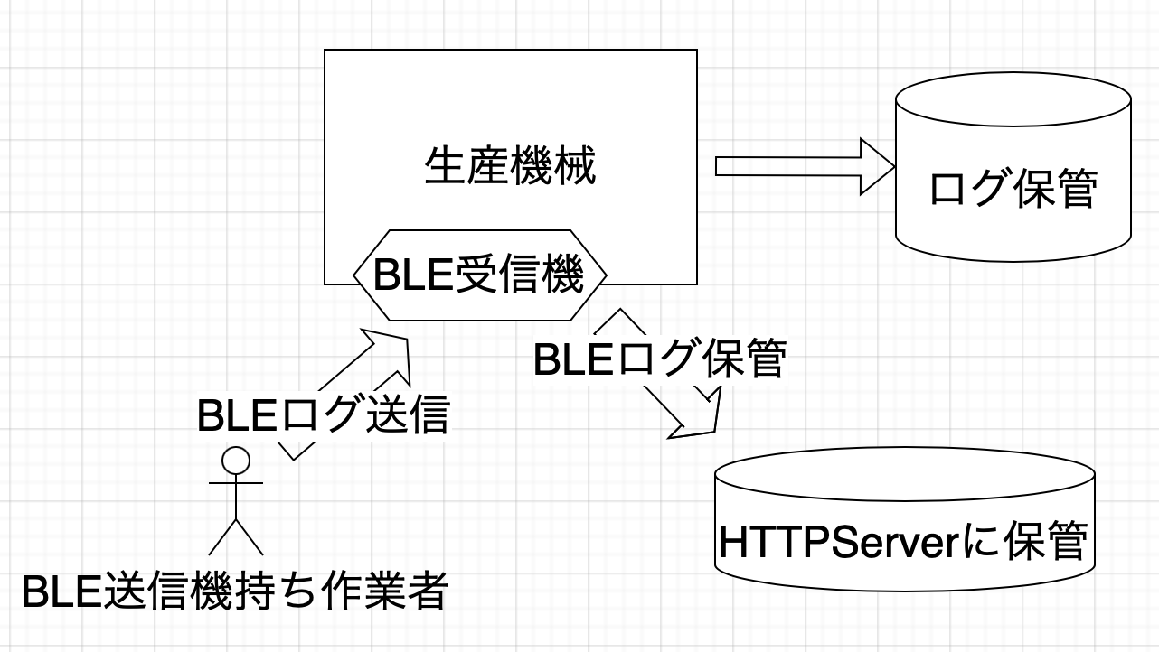
ログの収集方法
研究手法
Notes:
この図はログの収集方法を表しています。生産機械にBLE受信機を設置し、作業者にBLE送信機を所持してもらいます。作業者が生産機械に近づいた際にBLEのログが送信され、それは HTTPserverに保管されます
生産機械のログは、企業からいただいたものを使用します。

Slide 12
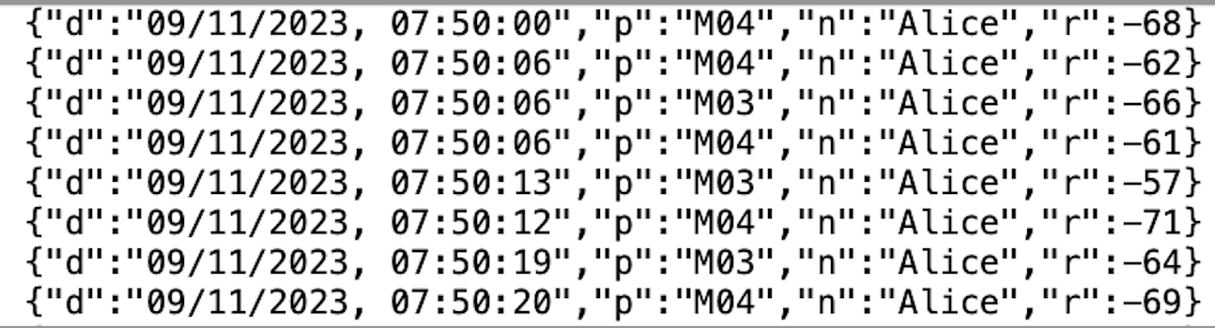
BLEのログ
日付
時刻
生産機械
作業者
RSSI値
Notes:
この図はBLEのログの詳細について表しています。

Slide 13
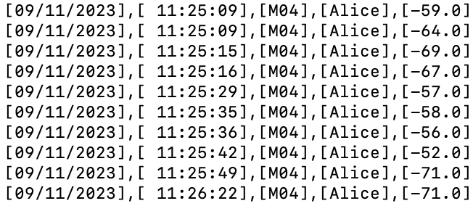
接近推定方法
RSSI値
10個
取り出す
取り出したRSSI値の平均値が閾値以上の場合、
接近判定を行う
11月9日におけるBLEのログ

Slide 14
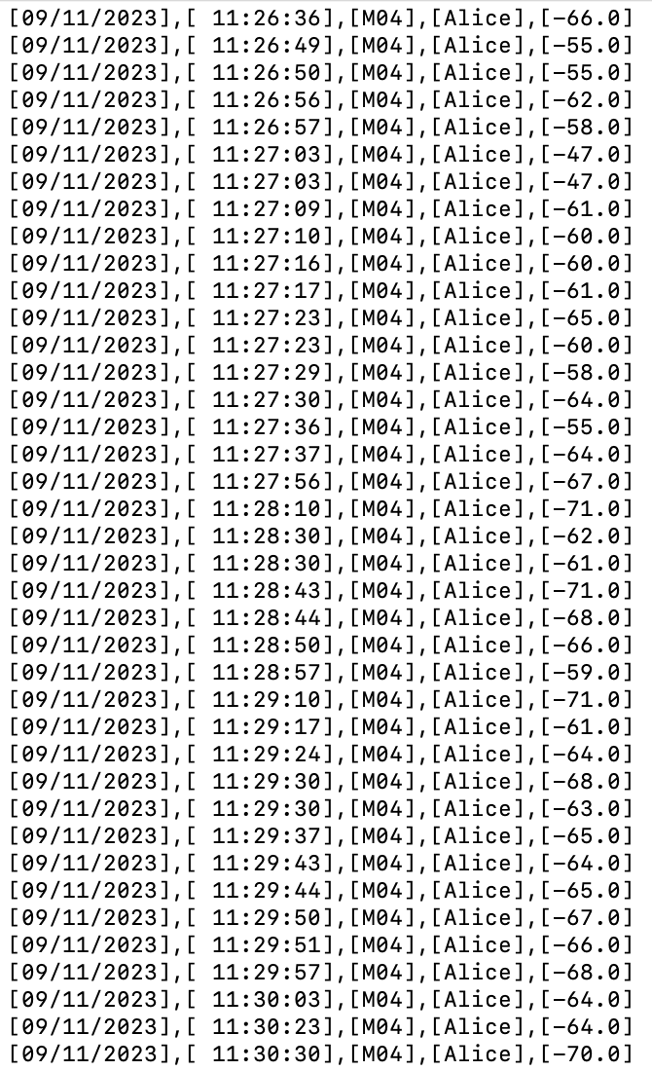
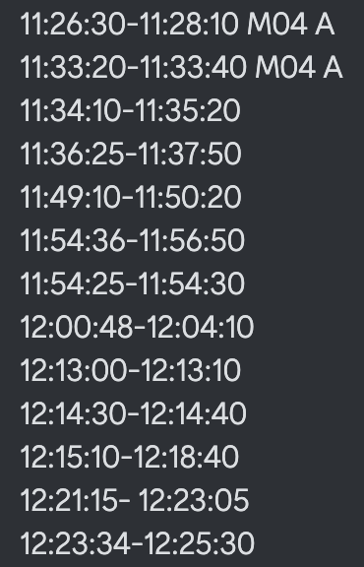
閾値の選定方法
目視で確認した作業者が
生産機械に近づいている時間
正解データ
として扱う

Slide 15
生産機械ごとの閾値とF値
生産機械 | 閾値 | F値
M01 | -65 | 0.55
M02 | -54 | 0.63
M03 | -67 | 0.44
M04 | -63 | 0.82

Slide 16
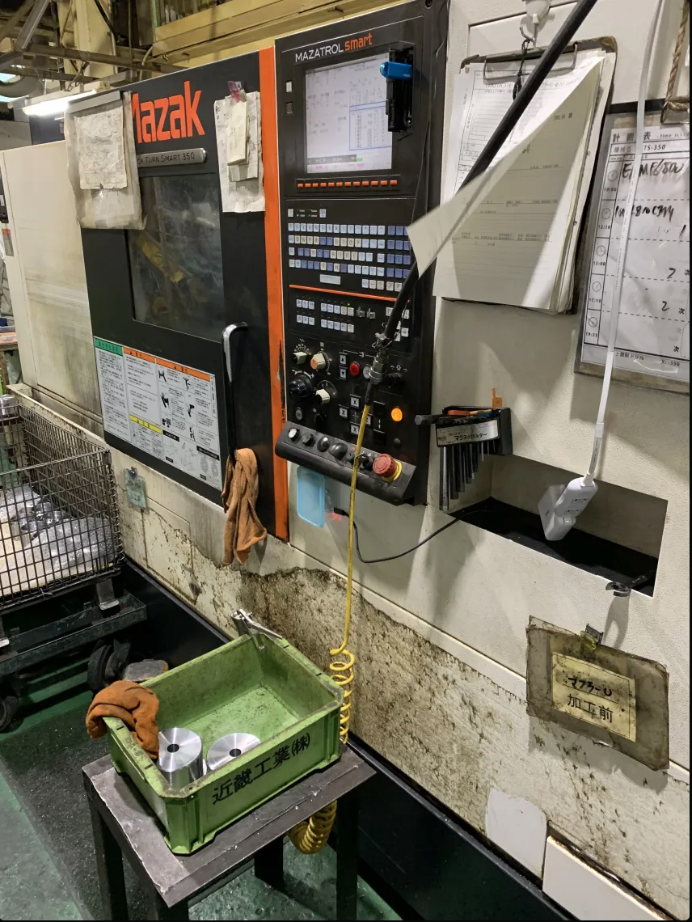
結果

Slide 17
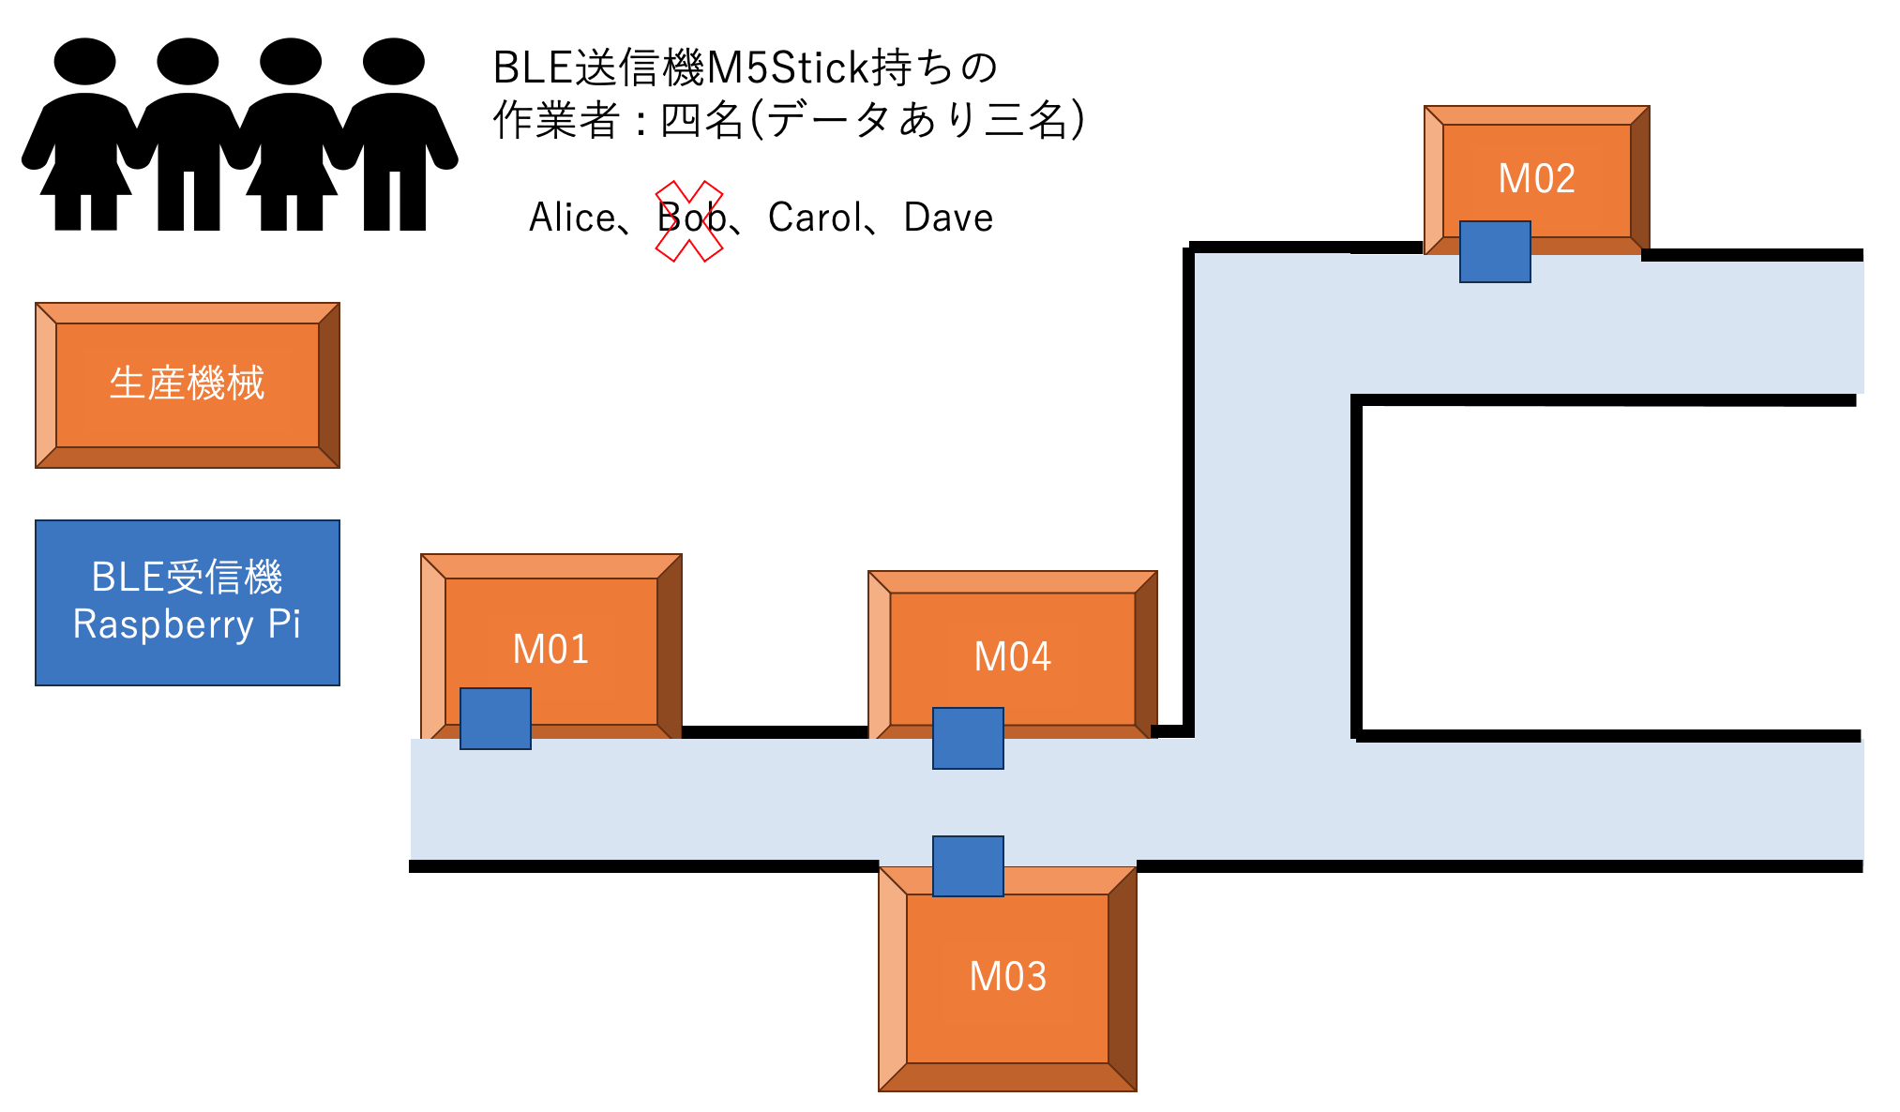
実験環境
生産工場の見取り図

Slide 18
実験について
・本発表は、1月に実験したものであり、卒業研究概要とは違う結果となった。
・正解データを記録した日
2023年11月9日 | 2023年11月27日 | 2023年12月1日

Slide 19
実験について
・本発表は、1月に実験したものであり、卒業研究概要とは違う結果となった。
・正解データを記録した日
2023年11月9日 | 2023年11月27日 | 2023年12月1日

Slide 20
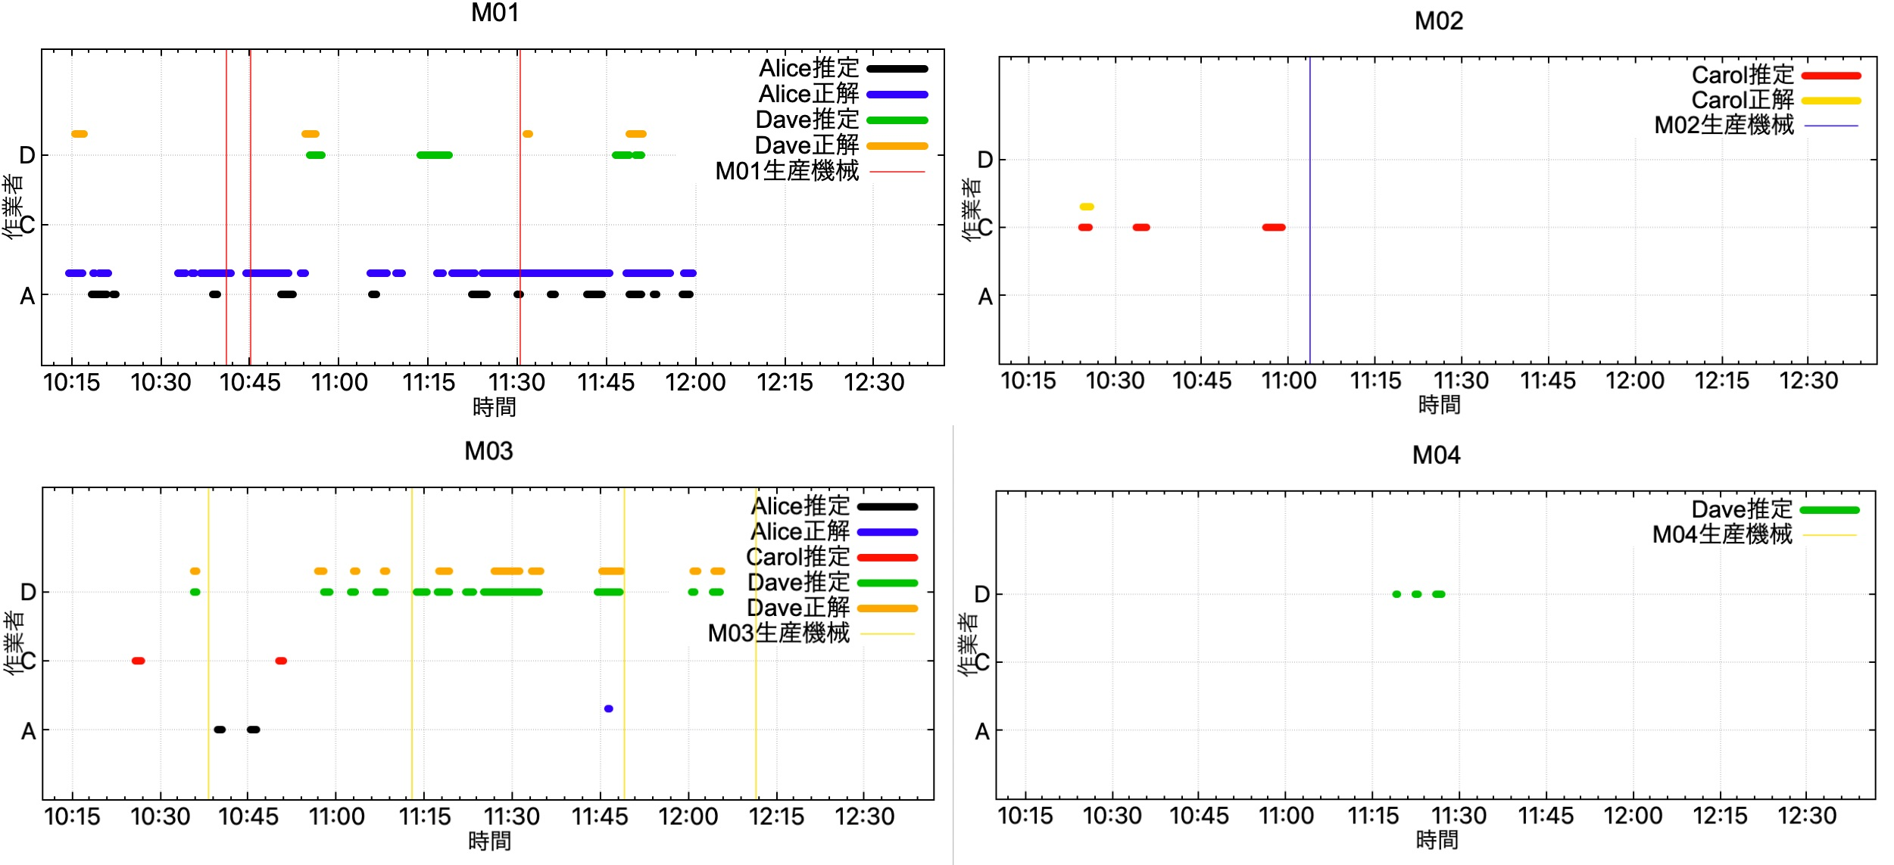

Slide 21
推定手法においてAさんがM01の機械に接近した時間

Slide 22
実際に、AさんがM01に接近していた時間

Slide 23
M01の生産機械のログ

Slide 26
12月1日における生産機械ごとの接近判定
特定に失敗

Slide 27
12月1日における生産機械ごとの接近判定
特定に失敗
特定に成功

Slide 29
BLE作業者以外であると特定はできた

Slide 30
考察
・M01の推定率 33％
接近推定手法において、ログを10個間隔で取得すると、
RSSI値の取得時間にブレが生じるため、推定データの精度が
下がってしまったと考えられる。
・正解データ数が少ないため、BLEを所持している作業者の特定自体は
できなかった。
・現在の推定方法では、生産性向上を期待できる推定はできなかった。

Slide 31
今後の課題
推定手法の変更(ログの取得を時間間隔に変更する)
正解データ数の増加を増加させ、より正確な特定を
行う必要がある

Slide 32
結論
手法
BLEのログと生産機械のログの二つを組み合わせて分析する。
結果
考察
目的
生産性向上のために、生産機械の作業者を特定
生産機械によって精度も違い、推定結果では生産性向上には至らなかった
精度向上のため、正解データ数の増加、推定方法の改善を行う必要がある

Slide 33
謝辞
本研究に取り組む際に、実験に協力して下さった近畿工業株式会社に感謝します。

Slide 34
発表補足資料

Slide 35
関連技術 ~BLE~(Bluetooth Low Enegy)
Bluetoothの特徴
・2.4GHzの無線周波数
・消費電力が少ない
・免許フリーの通信
など
BLEの特徴
・Bluetoothの100分の1の消費電力
・スマートデバイスとの親和性が高い
拡張仕様

Slide 36
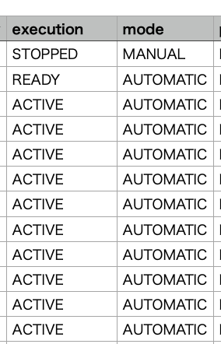
生産機械のログ
READYからACTIVE
MANUALからAUTOMATIC
READYからACTIVE
MANUALからAUTOMATUCI
生産機械の前に誰かいた

Slide 37
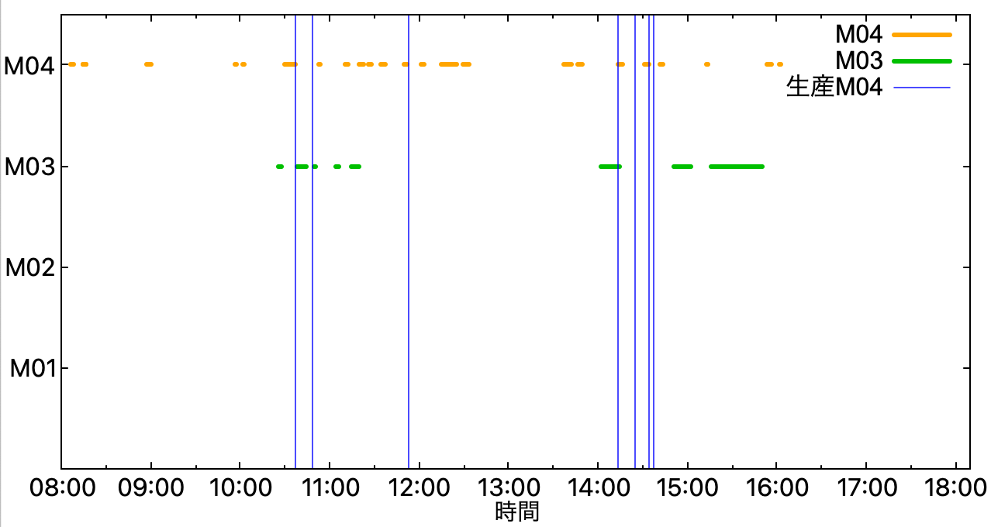
結果
正解データでも
接近していなかったため、除外
・M04を優先して接近判定(F値)
・6ヶ所中3ヶ所生産機械を動かしながら作業を行っている。
接近していない判定
11月9日のF値を考慮したAliceのログ分析結果

Slide 38
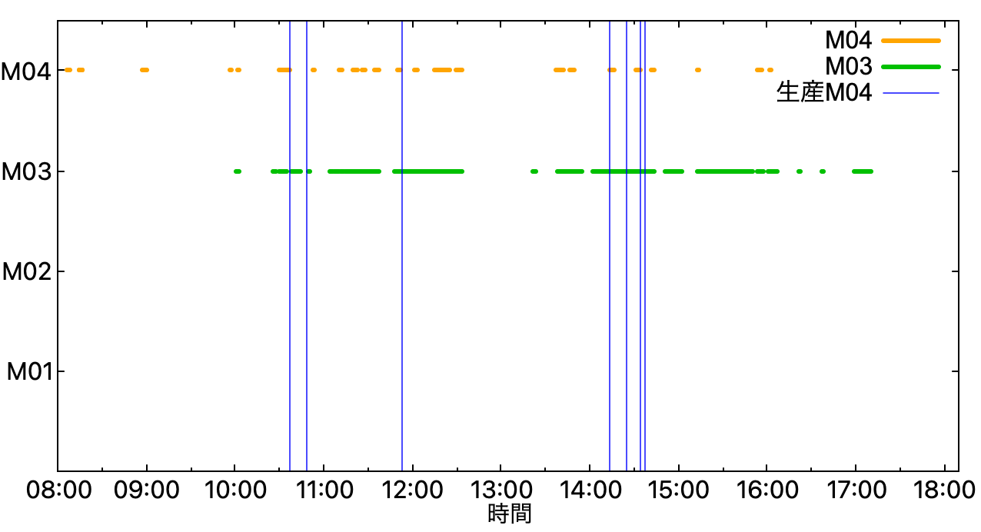
結果
生産機械 | 閾値 | F値
M03 | -67 | 0.44
M04 | -63 | 0.82
1.8倍
F値を考慮
11月9日におけるAliceのログ分析結果

Slide 39
生産性向上
作業効率を上げることで、給料を落とさず、休みを増す
生産性
物理的労働生産性
労働者数 × 労働時間

